Slide 1
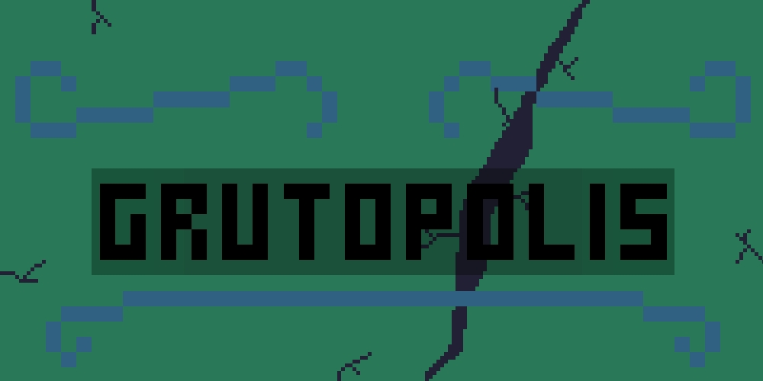

Slide 2
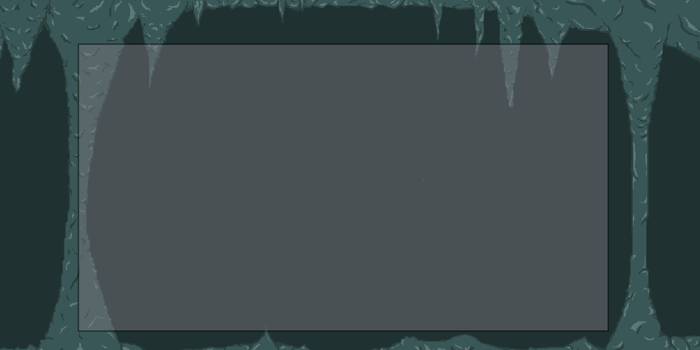
Grutópolis
Em um planeta conhecido como D-59, habitavam humanos com uma tecnologia não muito avançada, após alguns conflitos internos que haviam acontecido, finalmente encontraram a paz no mundo… mas mal sabiam que essa paz estava para ser abalada, pois sob suas cabeças havia uma meteoro que não apresentava perigo pelo seu tamanho, e sim pelo conteúdo. Mas como havia dito mal sabiam do que estava por vir pois o meteoro não muito pequeno e nem muito grande estava em uma trajetória quase linear a luz do sol, assim dificultando sua aparição nos astros.
E como um estrondo de um raio, mesmo caindo a uma velocidade grande não causou estragos na hora do impacto, após o choque o meteoro liberou um certo tipo de fungo que se instala nas plantas mudando sua forma de trabalhar no meio ambiente, assim ao invés de produzir oxigênio, produz um composto com outras substâncias extremamente tóxicas que em poucos segundos levava a falência de órgãos e os que não morrem se transformam em criaturas através da mutação do fungo. Com isso a humanidade veio a beira da extinção, poucos conseguiram se proteger os que conseguiram correram para o subsolo pois descobriram que como o fungo ficava nas plantas ele não se desenvolvia muito abaixo do solo. No subsolo começaram a criar estufas onde através da ajuda tecnológica da época, produziam oxigênio suficiente para os sobreviventes.

Slide 3
Sistema de reputação Conforme o player adquire reputação há a liberação de novas missões para o mesmo. Pontos de reputação: Máximo 100 pontos; Eventos possuem uma quantidade de pontos diferente dependendo do tipo de missão (“pode haver alteração na quantidade de pontos de cada missão ao decorrer do projeto”); NPC escoltado morto, então perde 15 de reputação; Obs.: O personagem pode fazer os eventos mais de uma vez para adquirir mais reputação; ATENÇÃO: Reputação menor que -20 resulta em Game Over; Após reputação máxima será liberada a missão final que será a construção de gás que purifica o oxigênio afetado pelo fungo e ao mesmo tempo extermina o fungo, assim após de alguns anos a D-59 seria habitável novamente.
Evento 1: Defesa do ponto X O personagem deve defender um ponto X que foi designado pelo NPC de evento. Quantidade de reputação: +15
Evento 2: Escolta O personagem deve escoltar e defender um cientista pelo ponto X até o ponto Y. Quantidade de reputação: +15
Evento 3: Encontrar objetos O personagem deve buscar e entregar algum objeto referenciado pelo NPC. Quantidade de reputação: +10
Evento 4: Caçada O personagem deve matar algum tipo de monstro ou animal mutante que o NPC ordenou. Quantidade de reputação: +10

Slide 4
Missão principal Para levar a superfície o personagem deve buscar itens que auxiliam os cientistas a construir uma máquina que transforme o oxigênio contaminado em oxigênio puro. Mesmo tendo a missão principal ativa, o jogador pode ainda fazer Missões evento, caso ele identifique que não está forte o suficiente, ele pode dropar itens ou ganhar novos.
End Game Após conseguir o máximo de reputação, o jogador poderá fazer a missão principal a qual levará ao fim de jogo. Após o fim de jogo, o jogo irá acabar, pois todas os cidadãos não estarão mais no subsolo, e aa Missões evento perderam o sentido. Mesmo perdendo reputação quando a missão principal estiver ativa, o jogador poderá continuar a fazer a missão principal, mas como já dito, reputação inferior a -20 resulta em Game Over.

Slide 5
Lista de Personagens Não Jogáveis (NPC’s) Lista de Personagens Jogáveis Monstros Obs.: A lista de NPC’s poderá aumentar conforme o desenvolvimento do jogo.
NPC’s Mestre do Vilarejo Treinador de milícia Armeiro Alfaiate Vendedor Cidadãos Cientistas
Personagens Jogáveis Personagem com espada Personagem com pistola Personagem com bomba Obs.: Os personagens não possuem nomes ainda, mas dentro do jogo haverá uma distinção. Obs2: Personagem com espada utiliza a força como atributo principal, com pistola usa precisão e com bomba usa um pouco de força com inteligência.
Monstros Esqueleto Cidadãos mutantes Lobo selvagem Lobo decomposto Rato Mutado Morcego Mutado

Slide 6
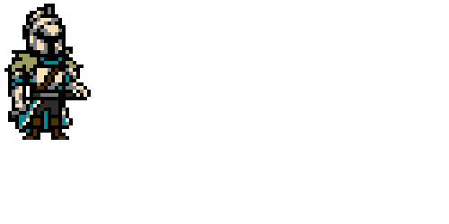
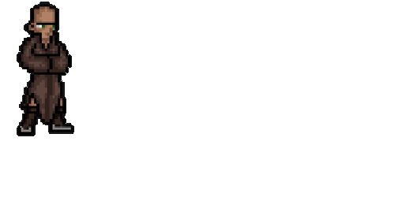
Personagens Não Jogáveis (NPC’s) *Atenção: as imagens são meramente ilustrativas e irão mudar de acordo com a equipe de design.
Figura 01: Armeiro / Alfaiate Npc cuja função é vender armas para o Player. Negocia itens em troca de gold com o Player.
Figura 02: Mestre do Vilarejo Irá obrigar do personagem a conversar e conhecer cada um dos NPCs de Grutópolis, assim o player irá saber o local onde fará compra de itens e recebimento de missões;

Slide 7
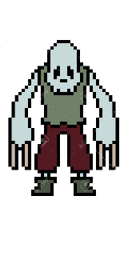
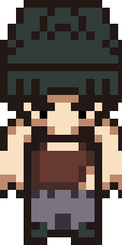
Personagens Não Jogáveis (NPC’s) *Atenção: as imagens são meramente ilustrativas e irão mudar de acordo com a equipe de design.
Figura 03: Cidadãos / Quests A princípio é apenas um cidadão normal na cidade, mas ao longo do tempo revela sua importância levando o Player a Quest especiais.
Figura 04: Monstros Diversos monstros de diversas formas, mas todos com um objetivo em comum. Atacar e matar o Player.

Slide 8


Objetos que compõem o cenário
Todos objetos que compõem o cenário serão feitos em 2d. Pedras, construções, palácios e tendas São objetos que compõe todo o cenário e portanto não é possível que um personagem “passe” por cima do objeto, a não ser o caso que o personagem entre em alguma porta, mas isto será especificado mais adiante. Por se tratar de um mapa no submundo, as Estalactites (Figura 09) são construções rochosas que estão presentes em todos cenários, e variam de acordo com o tamanho do local onde o personagem se encontra.
Figura 05: Barracas Objeto do cenário da cidadela “Residência dos cidadãos”

Slide 9
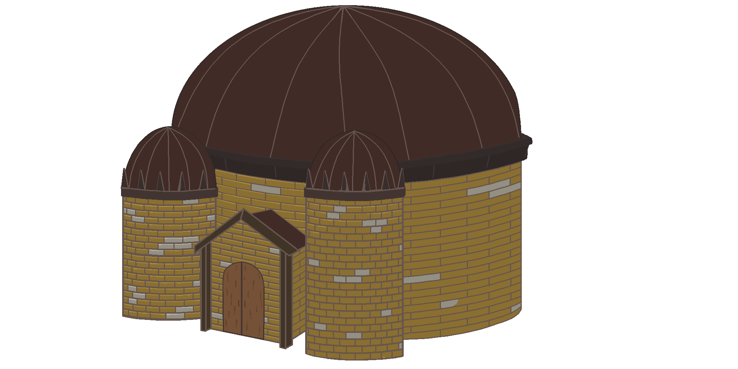
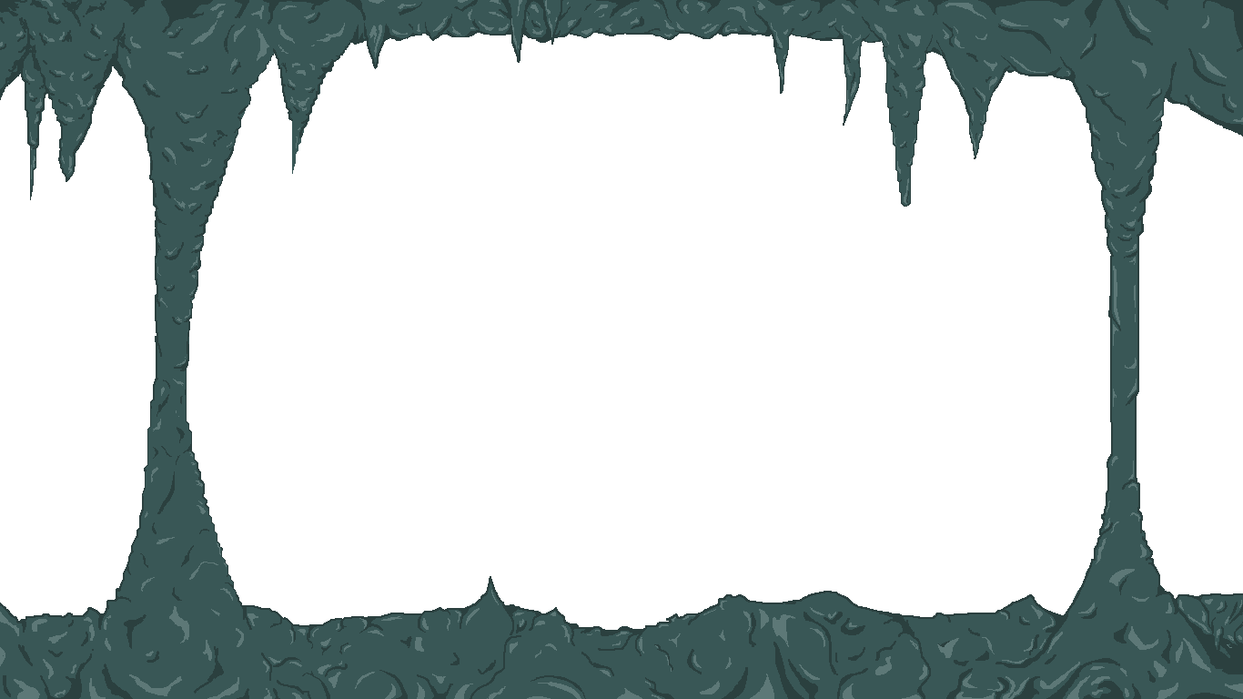
Objetos que compõem o cenário
Figura 06: Palácio Objeto do cenário onde ocorrem a maior parte das instruções para quest.
Figura 07: Estalactite Colunas de pedra presentes no submundo.

Slide 10
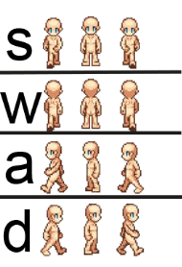
Figura 8: Movimentação A movimentação tanto dos Npc’s quanto do Personagem principal, ocorrerá no eixo X e Y. Teclas: “W” : Movimenta o personagem para cima. “A” : Movimenta o personagem para esquerda. “S” : Movimenta o personagem para baixo. “D” : Movimenta o personagem para direita. Após pressionar uma tecla é apresentado uma sequência de Sprites determinadas pela direção.
Movimentação Modos de ataque Skills Buffs
Raio de Ataque Cada personagem possui um tipo de ataque básico diferente. No caso do ataque físico, ao pressionar “1” o personagem irá desferir um ataque básico no exemplo do raio vermelho da figura acima. Personagens de magia e a distância (exemplo arqueiro) irá desferir um ataque básico em uma linha reta, atingindo o alvo que estiver a frente.
Notes:
https://www.google.com.br/search?biw=1366&bih=613&tbm=isch&sa=1&ei=2ObvWsmJG8y5wgSukKHgDg&q=pixel+art+monster&oq=pixel+art+monster&gs_l=img.3...571442.573208.0.573350.9.8.0.0.0.0.325.325.3-1.1.0....0...1c.1.64.img..8.1.323...0j0i67k1.0.k2yEPVSEMqM#imgrc=40K0e6ougPh87M:
https://darkhoglolz75.deviantart.com/art/Faraam-Knight-Ala-Shovel-Knight-538834733
http://pixelartmaker.com/art/4fe55c1d90ee939
https://www.google.com.br/imgres?imgurl=https%3A%2F%2Fimg00.deviantart.net%2F6553%2Fi%2F2015%2F112%2Ff%2F4%2Fminecraft_jus_sprites__npc_villagers_and_witches__by_spritesliker007-d649yod.png&imgrefurl=https%3A%2F%2Fspritesliker007.deviantart.com%2Fart%2FMinecraft-JUS-Sprites-NPC-Villagers-and-Witches-369980365&docid=UmRlKvtcLEXhVM&tbnid=AM-D72jIeFaSvM%3A&vet=12ahUKEwjczrX98fLaAhVEGpAKHREQC4M4ZBAzKCMwI3oECAEQJg..i&w=400&h=239&bih=613&biw=1366&q=pixel%20art%20npc&ved=2ahUKEwjczrX98fLaAhVEGpAKHREQC4M4ZBAzKCMwI3oECAEQJg&iact=mrc&uact=8

Slide 11
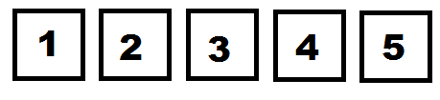
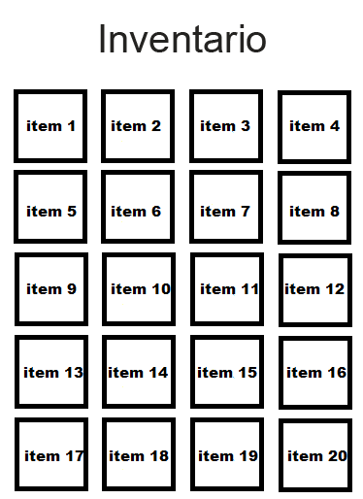
Figura 9: Buffs e Skills Buffs: Buffs são especiais de cada personagem, podendo aumentar Ataque, Defesa, e até mesmo o HP do personagem. Ativando um buff: Selecionando na barra de skills/buffs e clicando com o botão direito do mouse o player recebe um buff por determinado tempo, e ao fim deste tempo deve se buffar novamente. Skill passivo: Cada personagem possui um ou mais skills passivas, a skill passiva não precisa ser ativa como o buff, ela altera o dano, defesa ou HP do personagem. Skills dano: Personagens físico e a distância possuem certas skills, que tiram dano dos inimigos. Assim como os magos, que possuem skills que causam um grande dano ao inimigo. Ativando a skill dano: Skills são utilizáveis através das teclas 2, 3, 4 e 5, as quais ao serem ativadas causam um dano ao raio especificado por cada skill.
Figura 10: Inventário / mochila Local onde o Personagem pode armazenar seus itens que não estão equipados, tais como: itens de quest, armas, armaduras, consumíveis. Ao pressionar a tecla “i” aparece uma aba com os itens no inventário.
Notes:
https://www.google.com.br/search?biw=1366&bih=613&tbm=isch&sa=1&ei=2ObvWsmJG8y5wgSukKHgDg&q=pixel+art+monster&oq=pixel+art+monster&gs_l=img.3...571442.573208.0.573350.9.8.0.0.0.0.325.325.3-1.1.0....0...1c.1.64.img..8.1.323...0j0i67k1.0.k2yEPVSEMqM#imgrc=40K0e6ougPh87M:
https://darkhoglolz75.deviantart.com/art/Faraam-Knight-Ala-Shovel-Knight-538834733
http://pixelartmaker.com/art/4fe55c1d90ee939
https://www.google.com.br/imgres?imgurl=https%3A%2F%2Fimg00.deviantart.net%2F6553%2Fi%2F2015%2F112%2Ff%2F4%2Fminecraft_jus_sprites__npc_villagers_and_witches__by_spritesliker007-d649yod.png&imgrefurl=https%3A%2F%2Fspritesliker007.deviantart.com%2Fart%2FMinecraft-JUS-Sprites-NPC-Villagers-and-Witches-369980365&docid=UmRlKvtcLEXhVM&tbnid=AM-D72jIeFaSvM%3A&vet=12ahUKEwjczrX98fLaAhVEGpAKHREQC4M4ZBAzKCMwI3oECAEQJg..i&w=400&h=239&bih=613&biw=1366&q=pixel%20art%20npc&ved=2ahUKEwjczrX98fLaAhVEGpAKHREQC4M4ZBAzKCMwI3oECAEQJg&iact=mrc&uact=8

Slide 12
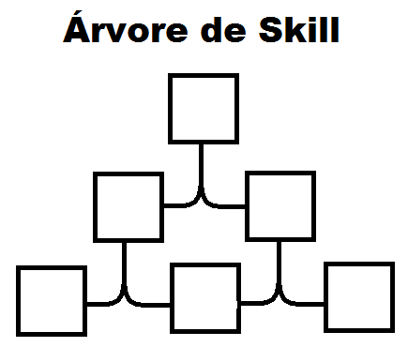
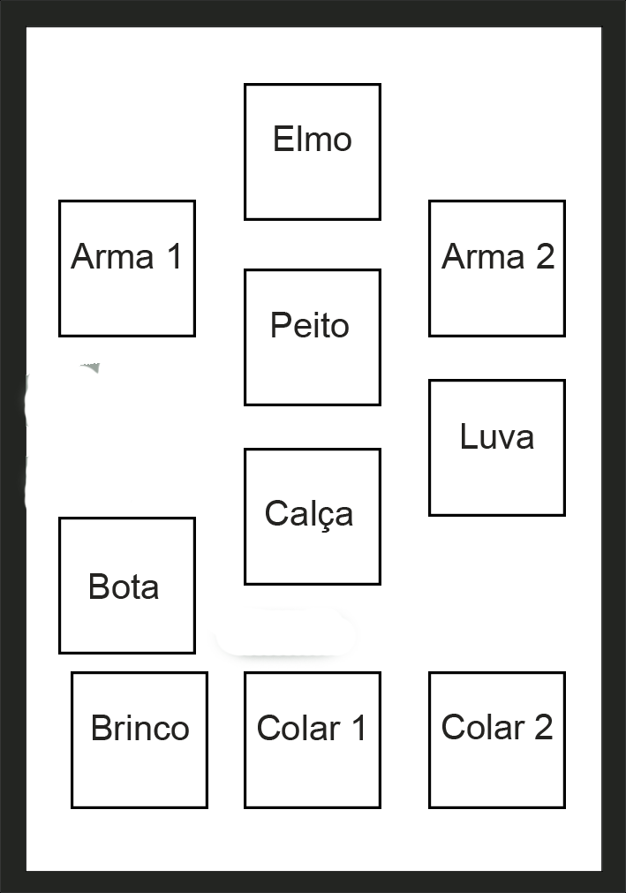
Figura 12: Equipamentos Local onde o Player irá equipar ou desequipar sua armadura, arma e alguns equipamentos como brinco ou colar. Ao pressionar a tecla “i”, além da aba de inventário, irá aparecer uma aba com os itens equipados. Cada item equipado, influencia diretamente nos pontos de ataque/defesa/vida do personagem, tendo em vista os atributos que cada item possui.
Figura 11: árvore de Skill Buffs e Skills podem ser adquiridas através do sistema de árvore de skills. Possuindo uma quantidade de experiência, e tendo o treinamento necessário, o Player pode aprender a skill ou buff que desejar. Mas para ter a skill nº 2 por exemplo, o personagem deve além de ter a experiência necessária, ainda deve possuir a skill nº 1 e assim seguindo uma ordem que deve ser respeitada.
Notes:
https://www.google.com.br/search?biw=1366&bih=613&tbm=isch&sa=1&ei=2ObvWsmJG8y5wgSukKHgDg&q=pixel+art+monster&oq=pixel+art+monster&gs_l=img.3...571442.573208.0.573350.9.8.0.0.0.0.325.325.3-1.1.0....0...1c.1.64.img..8.1.323...0j0i67k1.0.k2yEPVSEMqM#imgrc=40K0e6ougPh87M:
https://darkhoglolz75.deviantart.com/art/Faraam-Knight-Ala-Shovel-Knight-538834733
http://pixelartmaker.com/art/4fe55c1d90ee939
https://www.google.com.br/imgres?imgurl=https%3A%2F%2Fimg00.deviantart.net%2F6553%2Fi%2F2015%2F112%2Ff%2F4%2Fminecraft_jus_sprites__npc_villagers_and_witches__by_spritesliker007-d649yod.png&imgrefurl=https%3A%2F%2Fspritesliker007.deviantart.com%2Fart%2FMinecraft-JUS-Sprites-NPC-Villagers-and-Witches-369980365&docid=UmRlKvtcLEXhVM&tbnid=AM-D72jIeFaSvM%3A&vet=12ahUKEwjczrX98fLaAhVEGpAKHREQC4M4ZBAzKCMwI3oECAEQJg..i&w=400&h=239&bih=613&biw=1366&q=pixel%20art%20npc&ved=2ahUKEwjczrX98fLaAhVEGpAKHREQC4M4ZBAzKCMwI3oECAEQJg&iact=mrc&uact=8

Slide 13
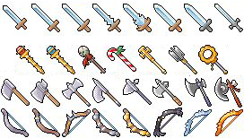
Figura 13: Armas Espadas e Machados: Utilizadas apenas para personagens Físico, item que após equipado, altera com base em seus atributos o dano e a velocidade de ataque do personagem. Cetro e Cajado: Utilizado apenas em personagem Mago, item que após equipado, altera com base em seus atributos o dano mágico do personagem. Arco: Utilizado apenas em personagem de longa distancia, item que após equipado, altera com base em seus atributos o dano e a velocidade de ataque do personagem. Atributos variam de arma para arma e do nível que elas possuem.
Notes:
https://www.google.com.br/search?biw=1366&bih=613&tbm=isch&sa=1&ei=2ObvWsmJG8y5wgSukKHgDg&q=pixel+art+monster&oq=pixel+art+monster&gs_l=img.3...571442.573208.0.573350.9.8.0.0.0.0.325.325.3-1.1.0....0...1c.1.64.img..8.1.323...0j0i67k1.0.k2yEPVSEMqM#imgrc=40K0e6ougPh87M:
https://darkhoglolz75.deviantart.com/art/Faraam-Knight-Ala-Shovel-Knight-538834733
http://pixelartmaker.com/art/4fe55c1d90ee939
https://www.google.com.br/imgres?imgurl=https%3A%2F%2Fimg00.deviantart.net%2F6553%2Fi%2F2015%2F112%2Ff%2F4%2Fminecraft_jus_sprites__npc_villagers_and_witches__by_spritesliker007-d649yod.png&imgrefurl=https%3A%2F%2Fspritesliker007.deviantart.com%2Fart%2FMinecraft-JUS-Sprites-NPC-Villagers-and-Witches-369980365&docid=UmRlKvtcLEXhVM&tbnid=AM-D72jIeFaSvM%3A&vet=12ahUKEwjczrX98fLaAhVEGpAKHREQC4M4ZBAzKCMwI3oECAEQJg..i&w=400&h=239&bih=613&biw=1366&q=pixel%20art%20npc&ved=2ahUKEwjczrX98fLaAhVEGpAKHREQC4M4ZBAzKCMwI3oECAEQJg&iact=mrc&uact=8

Slide 14



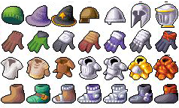







Figura 15: Armaduras Chapéu/Elmo: item equipável de determinado personagem possui como atributo defesa, velocidade de ataque ou dano mágico Luva: item equipável de determinado personagem que possui defesa, dano de ataque ou dano mágico. Armadura: item equipável de determinado personagem que possui grande quantidade de defesa ou resistência a magia. Calça: item equipável que possui grande quantidade de defesa. Bota: item equipável que possui velocidade de movimento e defesa.
Figura 14: Consumíveis Poções: Consumíveis que recuperam parte da vida ou da mana gasta.
Notes:
https://www.google.com.br/search?biw=1366&bih=613&tbm=isch&sa=1&ei=2ObvWsmJG8y5wgSukKHgDg&q=pixel+art+monster&oq=pixel+art+monster&gs_l=img.3...571442.573208.0.573350.9.8.0.0.0.0.325.325.3-1.1.0....0...1c.1.64.img..8.1.323...0j0i67k1.0.k2yEPVSEMqM#imgrc=40K0e6ougPh87M:
https://darkhoglolz75.deviantart.com/art/Faraam-Knight-Ala-Shovel-Knight-538834733
http://pixelartmaker.com/art/4fe55c1d90ee939
https://www.google.com.br/imgres?imgurl=https%3A%2F%2Fimg00.deviantart.net%2F6553%2Fi%2F2015%2F112%2Ff%2F4%2Fminecraft_jus_sprites__npc_villagers_and_witches__by_spritesliker007-d649yod.png&imgrefurl=https%3A%2F%2Fspritesliker007.deviantart.com%2Fart%2FMinecraft-JUS-Sprites-NPC-Villagers-and-Witches-369980365&docid=UmRlKvtcLEXhVM&tbnid=AM-D72jIeFaSvM%3A&vet=12ahUKEwjczrX98fLaAhVEGpAKHREQC4M4ZBAzKCMwI3oECAEQJg..i&w=400&h=239&bih=613&biw=1366&q=pixel%20art%20npc&ved=2ahUKEwjczrX98fLaAhVEGpAKHREQC4M4ZBAzKCMwI3oECAEQJg&iact=mrc&uact=8

Slide 15
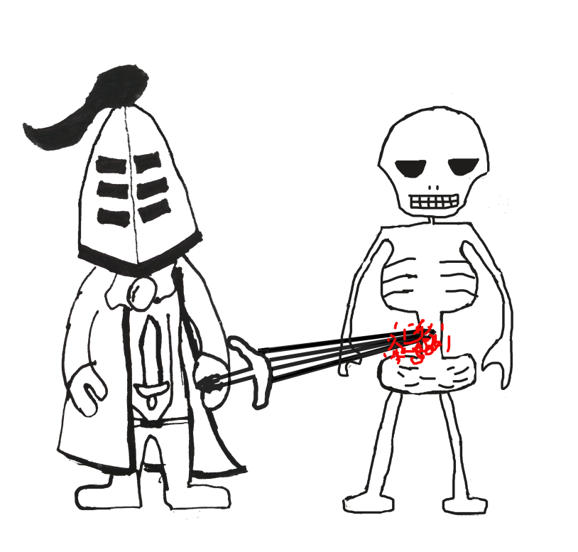
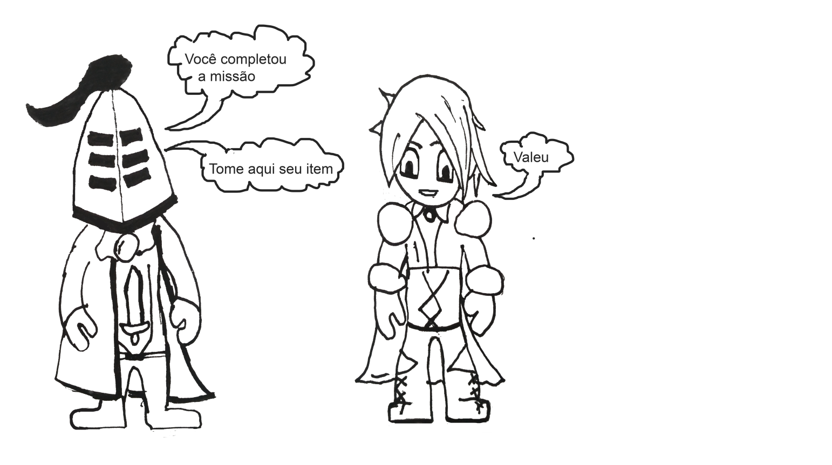
Drop de itens e fim de eventos
Figura 16: Drop de itens Após matar um monstro, o Player tem a chance de receber um item específico. Cada tipo de monstro dropa um tipo diferente de item. Após a morte do monstro, o item cairá no chão e o personagem pode pegar ou não. Moedas irão diretamente para o inventário. Além dos itens caírem de forma aleatória, o adicional contido nelas também será aleatório, mas o drop de itens considerados “bons” é relativamente difícil.
Figura 17: Reprodução do fim de evento; Ao completar uma missão ou evento o Player irá ganhar um item ou gold, além da reputação. O item e o gold assim como a reputação, irá variar de acordo com o tipo de missão e dificuldade; O item ganho será aleatório, mas será com um adicional bom.
Notes:
https://www.google.com.br/search?biw=1366&bih=613&tbm=isch&sa=1&ei=2ObvWsmJG8y5wgSukKHgDg&q=pixel+art+monster&oq=pixel+art+monster&gs_l=img.3...571442.573208.0.573350.9.8.0.0.0.0.325.325.3-1.1.0....0...1c.1.64.img..8.1.323...0j0i67k1.0.k2yEPVSEMqM#imgrc=40K0e6ougPh87M:
https://darkhoglolz75.deviantart.com/art/Faraam-Knight-Ala-Shovel-Knight-538834733
http://pixelartmaker.com/art/4fe55c1d90ee939
https://www.google.com.br/imgres?imgurl=https%3A%2F%2Fimg00.deviantart.net%2F6553%2Fi%2F2015%2F112%2Ff%2F4%2Fminecraft_jus_sprites__npc_villagers_and_witches__by_spritesliker007-d649yod.png&imgrefurl=https%3A%2F%2Fspritesliker007.deviantart.com%2Fart%2FMinecraft-JUS-Sprites-NPC-Villagers-and-Witches-369980365&docid=UmRlKvtcLEXhVM&tbnid=AM-D72jIeFaSvM%3A&vet=12ahUKEwjczrX98fLaAhVEGpAKHREQC4M4ZBAzKCMwI3oECAEQJg..i&w=400&h=239&bih=613&biw=1366&q=pixel%20art%20npc&ved=2ahUKEwjczrX98fLaAhVEGpAKHREQC4M4ZBAzKCMwI3oECAEQJg&iact=mrc&uact=8

Slide 16
Botões do Menu 1 - Iniciar: O iniciar como o próprio nome diz, é o início da campanha proposta pelo jogo, após acionar o iniciar será proposta a criação do personagem, logo após o início da campanha; 2 - Carregar: Carregar o ponto de partida salvo pelo player assim recomeçando a campanha; 3 - Opções: Botão para poder configurar o questão de audio, video; 4 - Sair: Fecha o jogo assim dando a execução do mesmo;
Menu
Pop-Up após Morte do Player 1 - Voltar para Cidade: Volta para o ponto segura da cidade; 2 - Carregar: Carregar o último ponto de partida salvo;
Menu Esc in Game 1 - Carregar: Carregar o último ponto de partida salvo; 2 - Salvar: Salva o jogo; 3 - Opções: Botão para poder configurar o questão de audio, video; 4 - Sair para Menu Principal: Pop-up de aviso para salvar e retorna para o menu principal; 5 - Sair: Pop up de aviso para salvar e fechar o jogo assim dando a execução do mesmo;
Pop-Up ativado por eventos e missões 1 - Início e Fim de missão; 2 - Início e Fim de evento; Os pop-ups de evento e missão serão para informar algo sobre o mesmo assim dando orientação ao player; Obs: Pop-up varia de missão e eventos;
Notes:
https://www.google.com.br/search?biw=1366&bih=613&tbm=isch&sa=1&ei=2ObvWsmJG8y5wgSukKHgDg&q=pixel+art+monster&oq=pixel+art+monster&gs_l=img.3...571442.573208.0.573350.9.8.0.0.0.0.325.325.3-1.1.0....0...1c.1.64.img..8.1.323...0j0i67k1.0.k2yEPVSEMqM#imgrc=40K0e6ougPh87M:
https://darkhoglolz75.deviantart.com/art/Faraam-Knight-Ala-Shovel-Knight-538834733
http://pixelartmaker.com/art/4fe55c1d90ee939
https://www.google.com.br/imgres?imgurl=https%3A%2F%2Fimg00.deviantart.net%2F6553%2Fi%2F2015%2F112%2Ff%2F4%2Fminecraft_jus_sprites__npc_villagers_and_witches__by_spritesliker007-d649yod.png&imgrefurl=https%3A%2F%2Fspritesliker007.deviantart.com%2Fart%2FMinecraft-JUS-Sprites-NPC-Villagers-and-Witches-369980365&docid=UmRlKvtcLEXhVM&tbnid=AM-D72jIeFaSvM%3A&vet=12ahUKEwjczrX98fLaAhVEGpAKHREQC4M4ZBAzKCMwI3oECAEQJg..i&w=400&h=239&bih=613&biw=1366&q=pixel%20art%20npc&ved=2ahUKEwjczrX98fLaAhVEGpAKHREQC4M4ZBAzKCMwI3oECAEQJg&iact=mrc&uact=8

Slide 17
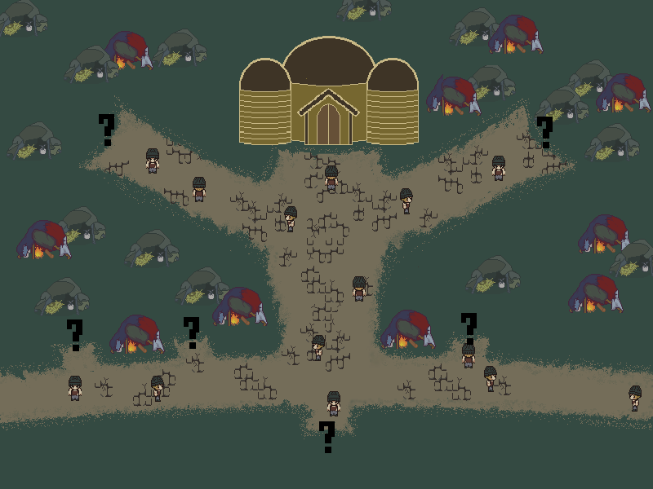
Mapa Inicial
Notes:
https://www.google.com.br/search?biw=1366&bih=613&tbm=isch&sa=1&ei=2ObvWsmJG8y5wgSukKHgDg&q=pixel+art+monster&oq=pixel+art+monster&gs_l=img.3...571442.573208.0.573350.9.8.0.0.0.0.325.325.3-1.1.0....0...1c.1.64.img..8.1.323...0j0i67k1.0.k2yEPVSEMqM#imgrc=40K0e6ougPh87M:
https://darkhoglolz75.deviantart.com/art/Faraam-Knight-Ala-Shovel-Knight-538834733
http://pixelartmaker.com/art/4fe55c1d90ee939
https://www.google.com.br/imgres?imgurl=https%3A%2F%2Fimg00.deviantart.net%2F6553%2Fi%2F2015%2F112%2Ff%2F4%2Fminecraft_jus_sprites__npc_villagers_and_witches__by_spritesliker007-d649yod.png&imgrefurl=https%3A%2F%2Fspritesliker007.deviantart.com%2Fart%2FMinecraft-JUS-Sprites-NPC-Villagers-and-Witches-369980365&docid=UmRlKvtcLEXhVM&tbnid=AM-D72jIeFaSvM%3A&vet=12ahUKEwjczrX98fLaAhVEGpAKHREQC4M4ZBAzKCMwI3oECAEQJg..i&w=400&h=239&bih=613&biw=1366&q=pixel%20art%20npc&ved=2ahUKEwjczrX98fLaAhVEGpAKHREQC4M4ZBAzKCMwI3oECAEQJg&iact=mrc&uact=8

Slide 18
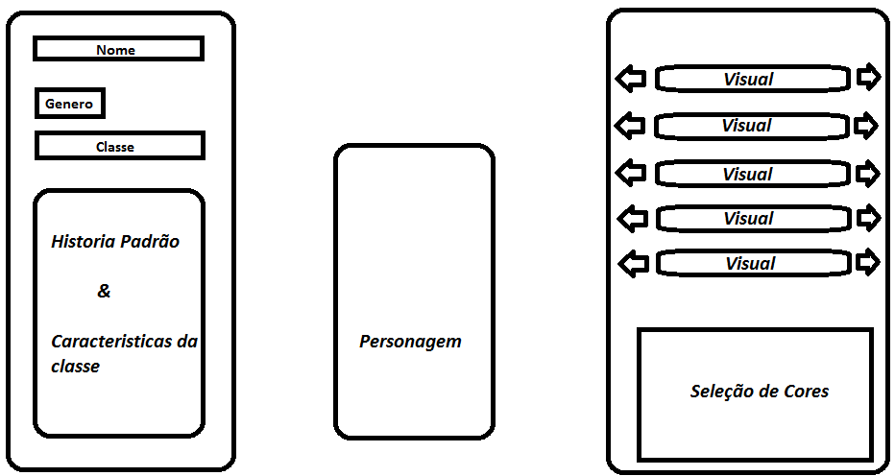
Criação do Personagem
Criação do Personagem: Onde será possível customizar o personagem do player e escolher as classes propostas pelo game;
Notes:
https://www.google.com.br/search?biw=1366&bih=613&tbm=isch&sa=1&ei=2ObvWsmJG8y5wgSukKHgDg&q=pixel+art+monster&oq=pixel+art+monster&gs_l=img.3...571442.573208.0.573350.9.8.0.0.0.0.325.325.3-1.1.0....0...1c.1.64.img..8.1.323...0j0i67k1.0.k2yEPVSEMqM#imgrc=40K0e6ougPh87M:
https://darkhoglolz75.deviantart.com/art/Faraam-Knight-Ala-Shovel-Knight-538834733
http://pixelartmaker.com/art/4fe55c1d90ee939
https://www.google.com.br/imgres?imgurl=https%3A%2F%2Fimg00.deviantart.net%2F6553%2Fi%2F2015%2F112%2Ff%2F4%2Fminecraft_jus_sprites__npc_villagers_and_witches__by_spritesliker007-d649yod.png&imgrefurl=https%3A%2F%2Fspritesliker007.deviantart.com%2Fart%2FMinecraft-JUS-Sprites-NPC-Villagers-and-Witches-369980365&docid=UmRlKvtcLEXhVM&tbnid=AM-D72jIeFaSvM%3A&vet=12ahUKEwjczrX98fLaAhVEGpAKHREQC4M4ZBAzKCMwI3oECAEQJg..i&w=400&h=239&bih=613&biw=1366&q=pixel%20art%20npc&ved=2ahUKEwjczrX98fLaAhVEGpAKHREQC4M4ZBAzKCMwI3oECAEQJg&iact=mrc&uact=8

Slide 19
Divisões de trabalho Heliks: Toda parte de programação menos menu. Auxílio na parte gráfica. Lucas: Parte gráfica e resolução de problemas na programação. Programação do menu e trocas de cena.
Figuras / Áudios / Scripts Todas figuras, animações, sprites serão feitas em pixel art e serão de autoria própria; Áudios, sons e afins serão retirados da internet, poucos sons serão criados; Scripts serão de autoria própria e não haverá plágio de nenhuma forma.
Programa utilizado Escolhemos a Unity como plataforma para desenvolver o jogo, utilizando o C# como linguagem de programação.
Datas 07/05/2018 – Apresentação de storyboard; 18/05/2018 – Itens / inventário / Movimentação do personagem / Sistema de Experiência ; 21/05/2018 – Luta personagem (ataque básico) / Monstros / drop de itens; 28/05/2018 – Skills (personagem utilizando skills e buffs contra adversários); 04/06/2018 - Ativando missões e completando-as ( talvez ainda não todas missões); 11/06/2018 – Missões iniciais ativas e iteração com compra de itens na cidade (jogo estará restrito a cidade principal e campo de treinamento) / Sistema de Reputação; 25/06/2018 – Todas missões prontas e mapa completo (inclusive a missão final); 09/07/2018 – Retoque de bugs / teste de qualidade; 16/07/2018 – Entrega do projeto;
Notes:
https://www.google.com.br/search?biw=1366&bih=613&tbm=isch&sa=1&ei=2ObvWsmJG8y5wgSukKHgDg&q=pixel+art+monster&oq=pixel+art+monster&gs_l=img.3...571442.573208.0.573350.9.8.0.0.0.0.325.325.3-1.1.0....0...1c.1.64.img..8.1.323...0j0i67k1.0.k2yEPVSEMqM#imgrc=40K0e6ougPh87M:
https://darkhoglolz75.deviantart.com/art/Faraam-Knight-Ala-Shovel-Knight-538834733
http://pixelartmaker.com/art/4fe55c1d90ee939
https://www.google.com.br/imgres?imgurl=https%3A%2F%2Fimg00.deviantart.net%2F6553%2Fi%2F2015%2F112%2Ff%2F4%2Fminecraft_jus_sprites__npc_villagers_and_witches__by_spritesliker007-d649yod.png&imgrefurl=https%3A%2F%2Fspritesliker007.deviantart.com%2Fart%2FMinecraft-JUS-Sprites-NPC-Villagers-and-Witches-369980365&docid=UmRlKvtcLEXhVM&tbnid=AM-D72jIeFaSvM%3A&vet=12ahUKEwjczrX98fLaAhVEGpAKHREQC4M4ZBAzKCMwI3oECAEQJg..i&w=400&h=239&bih=613&biw=1366&q=pixel%20art%20npc&ved=2ahUKEwjczrX98fLaAhVEGpAKHREQC4M4ZBAzKCMwI3oECAEQJg&iact=mrc&uact=8

